Slide 1
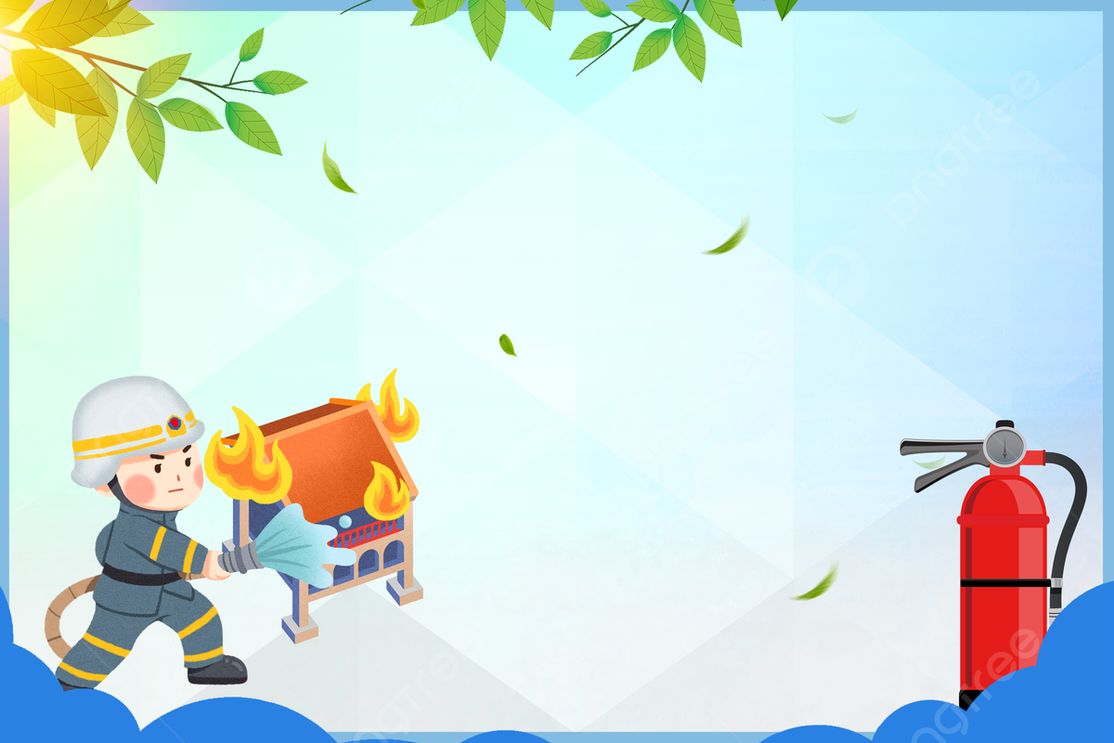
Дидактическая игра по ОБЖ
«Огонь – друг, огонь – враг»
Авторы: Воспитатели МДОАУ «Д/с № 12»
Ребривова В.Г.
Абзалилова К.Р.

Slide 2
Цель: посредством дидактической игры показать значимость огня в жизни человека в той или иной ситуации.
Задачи:
-формировать умение моделировать ситуации, когда огонь является жизненно необходимым и несет хорошее и когда огонь выступает «врагом», может стать причиной пожара и гибели животных и человека;
-закреплять правила безопасного обращения с бытовыми предметами;
-развивать сообразительность, умение самостоятельно решать поставленную задачу;
-содействовать проявлению и развитию в игре логического мышления, познавательной активности;
-воспитывать дружеские взаимоотношения между детьми, умение договариваться, помогать друг другу.

Slide 3
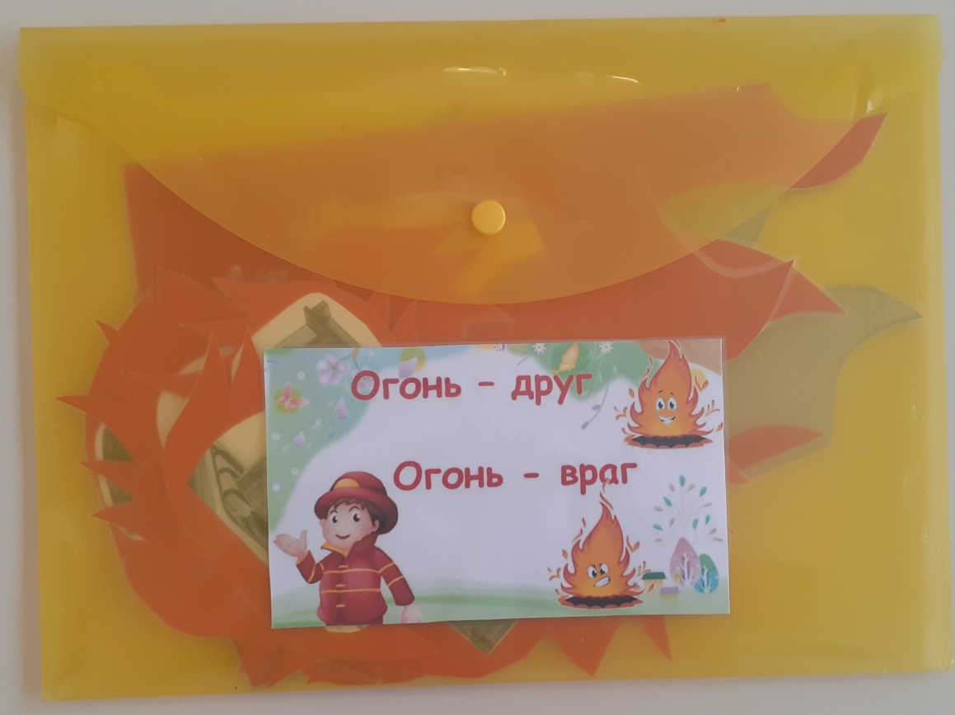
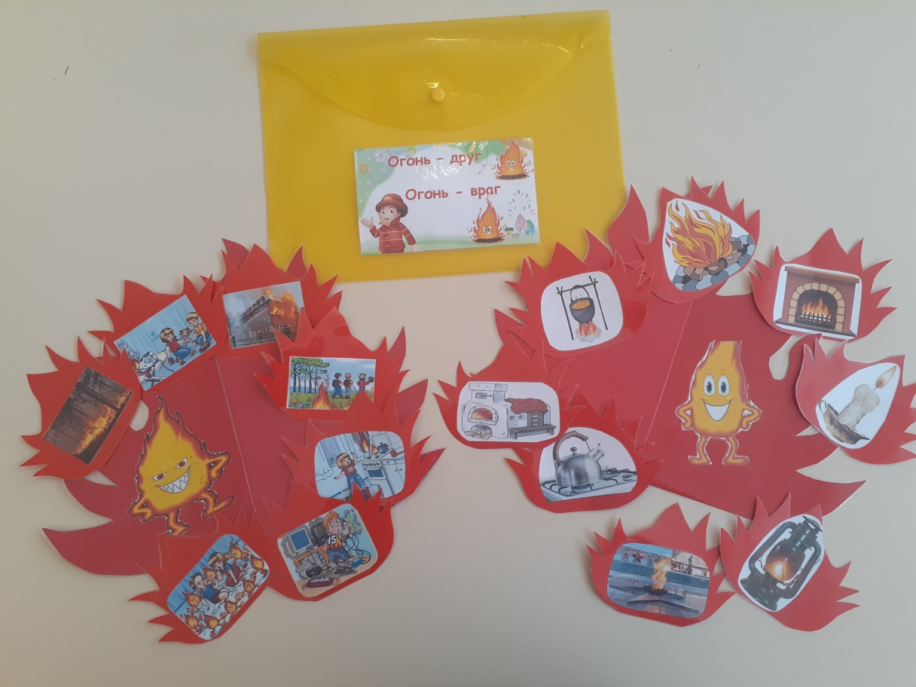

Slide 4
Комплектация игры:
• карточки - иллюстрации – «огонь добро» – 9 шт. ;
• карточки - иллюстрации – «огонь зло» - 9 шт. ;
• карточки с изображением «доброго» и «злого» огня – 2 шт.
Количество игроков: от одного и более.

Slide 5
Ход игры: карточки - иллюстрации «огонь добро», «огонь зло» делятся между игроками. Задача игроков разделить карточки иллюстрации, положив их возле «доброго» или «злого» огня, на две группы: «огонь добро» и «огонь зло», объясняя свой выбор. Если в игре участвуют несколько игроков, им за правильный ответ выдается жетон. Выигрывает тот игрок, у кого в конце игры окажется большее количество жетонов.

Slide 6
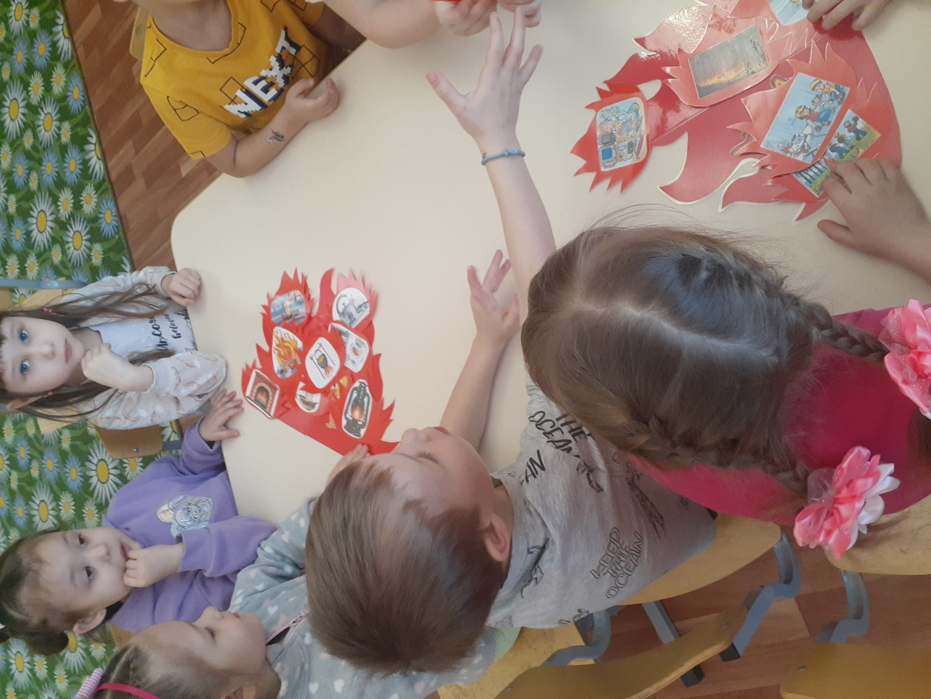
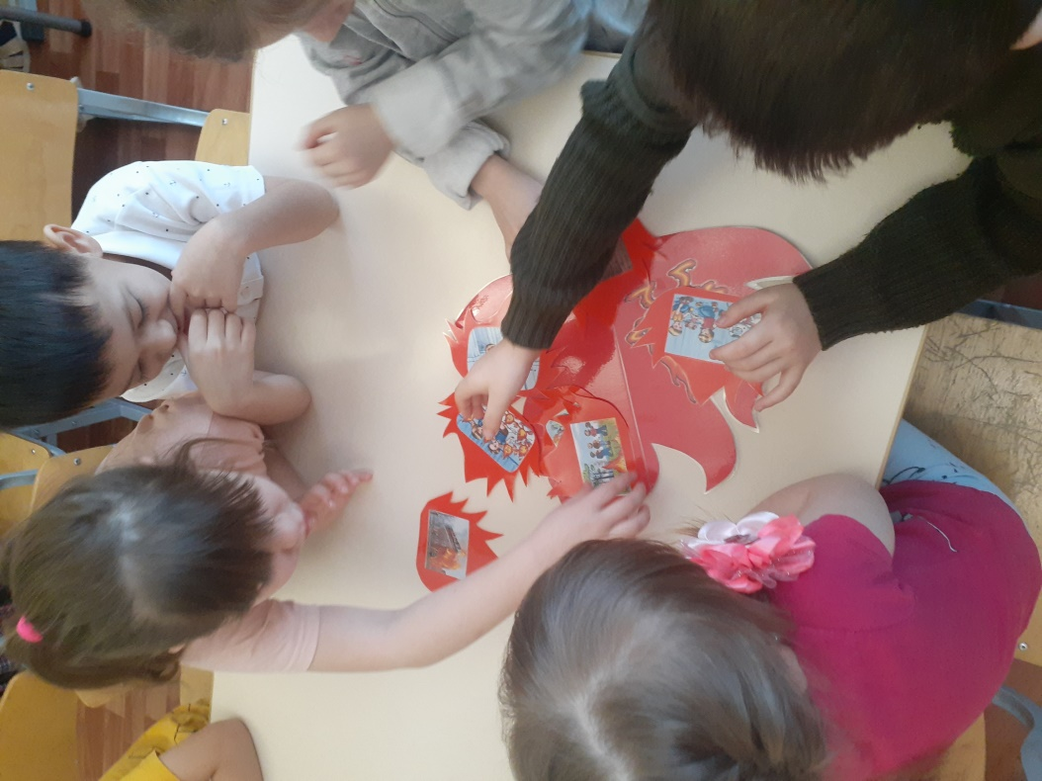

Slide 7
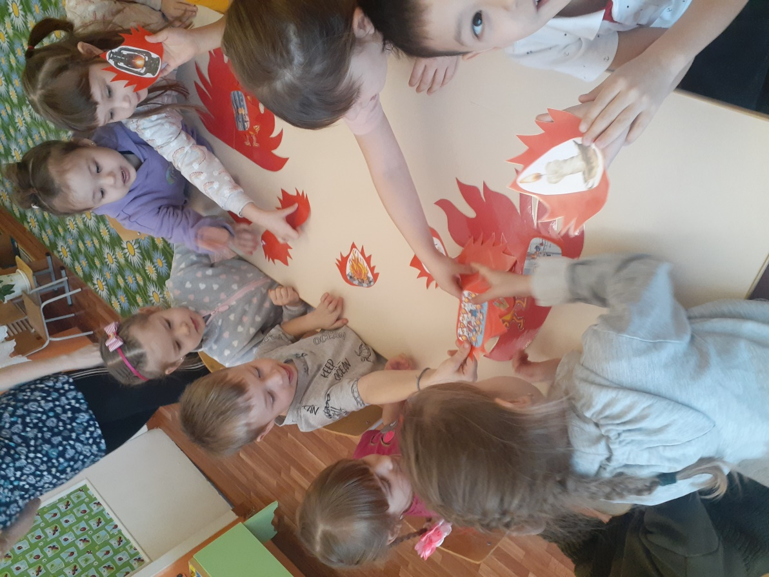
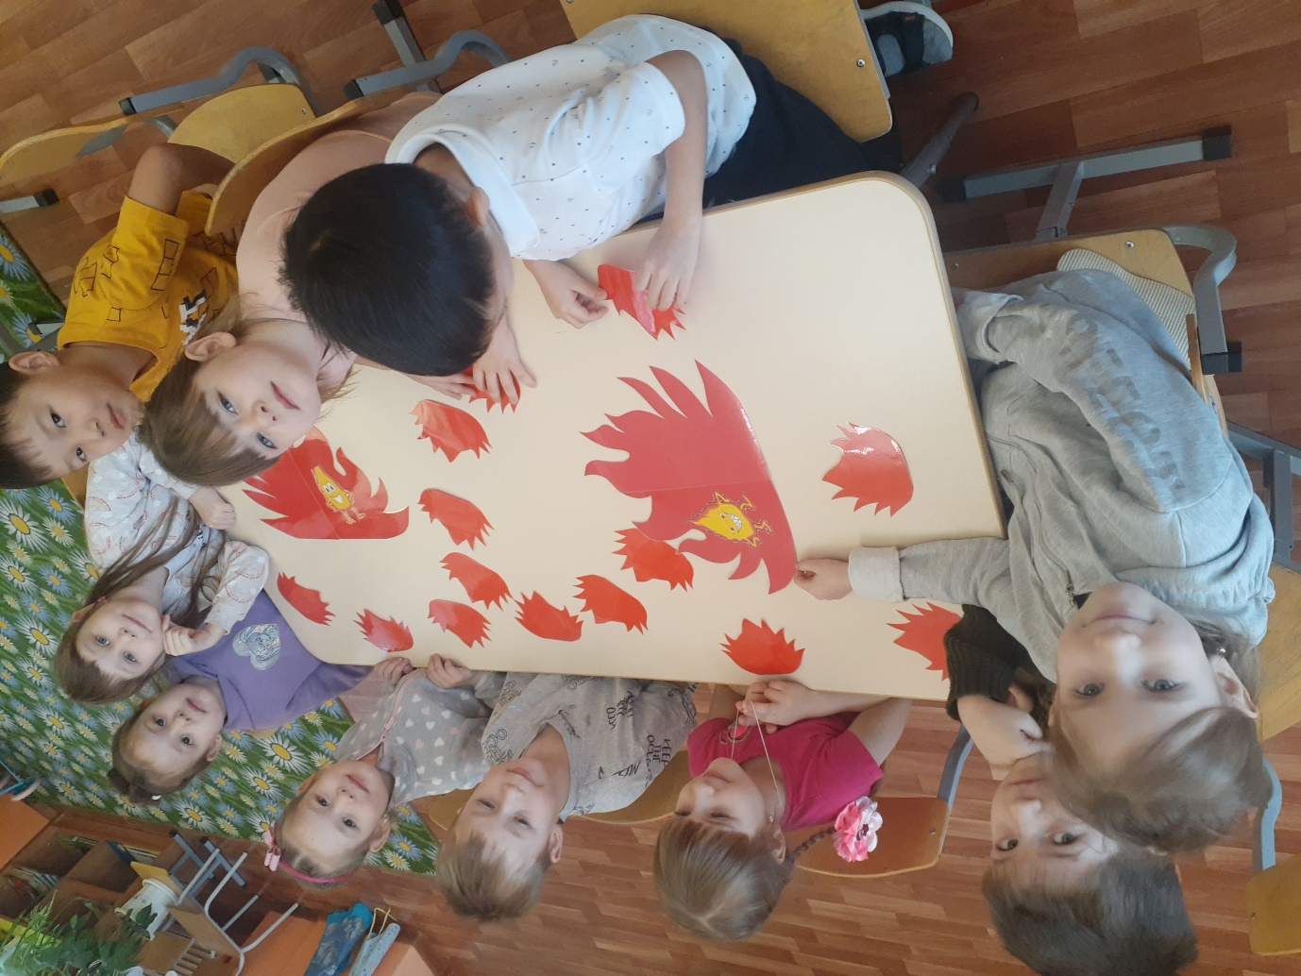

Slide 8
Спасибо, за внимание!

